Slide 1
Математический досуг «Приключения в стране геометрических фигур»

Slide 2
«найди свой домик»

Slide 3
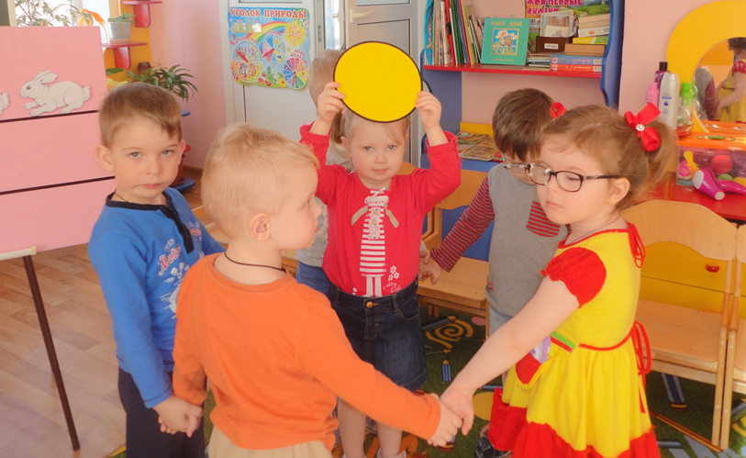
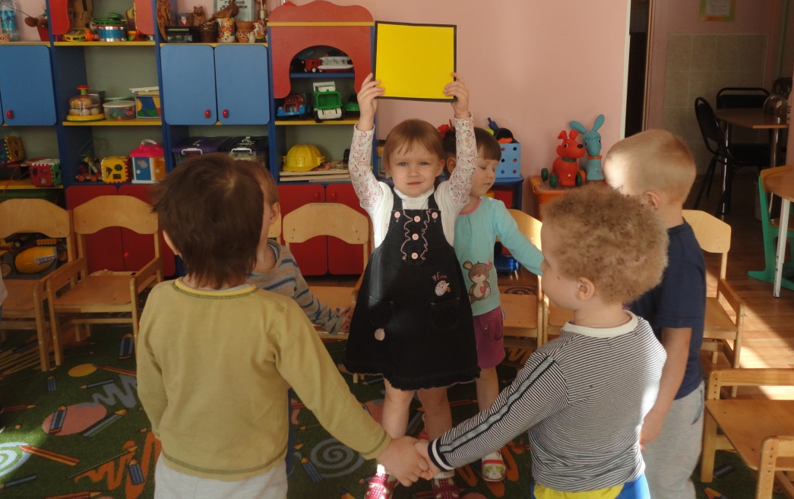

Slide 4
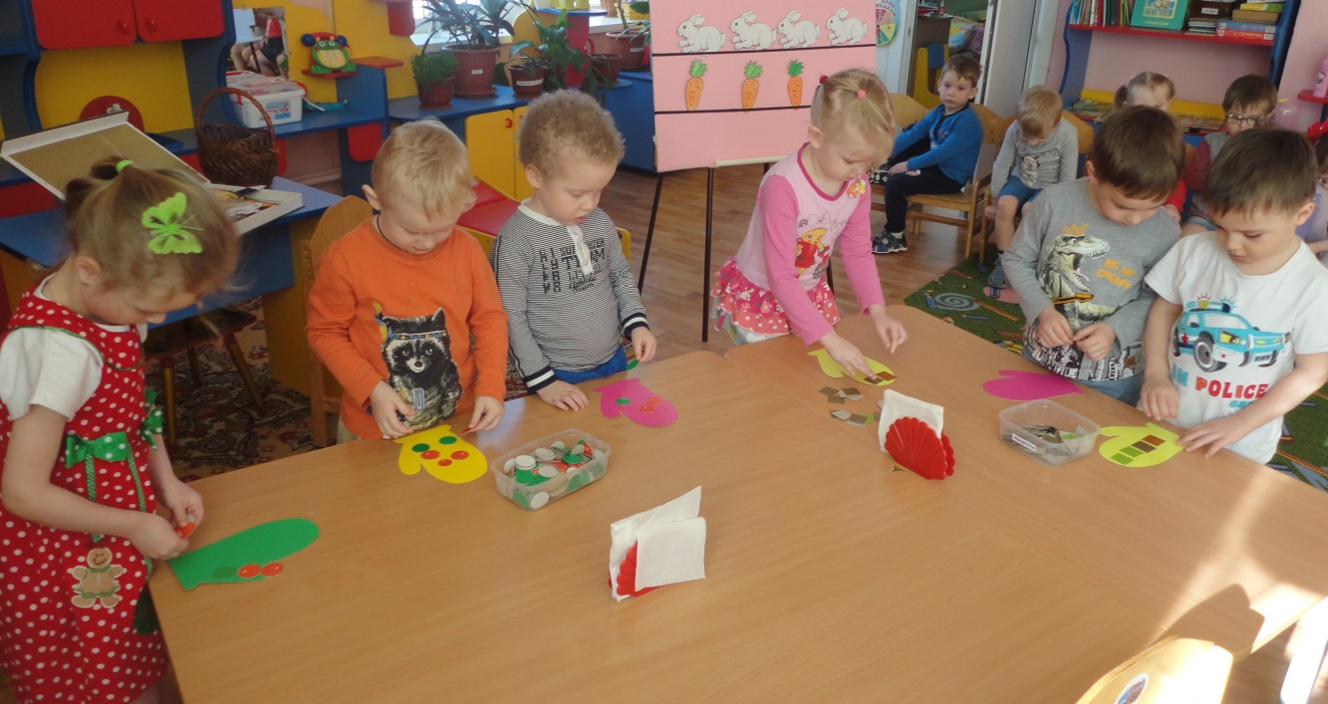
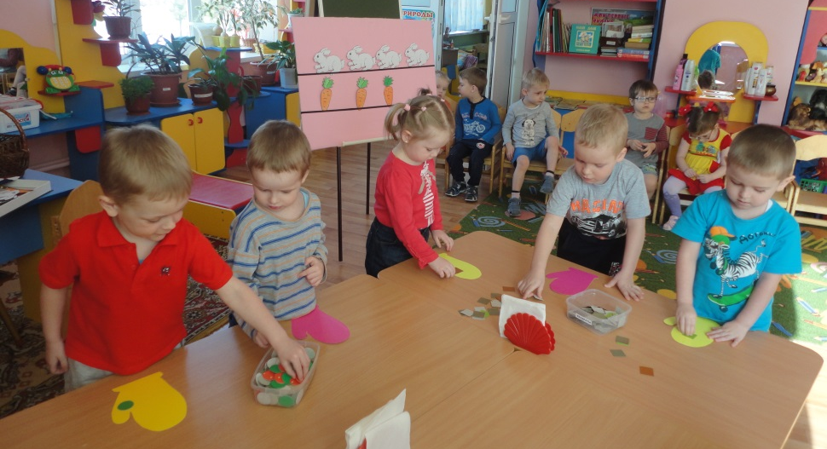
Украшаем варежку геометрическими фигурами

Slide 5
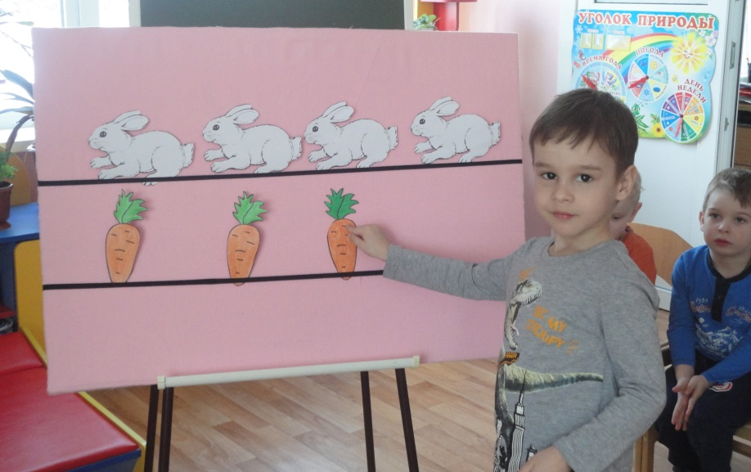
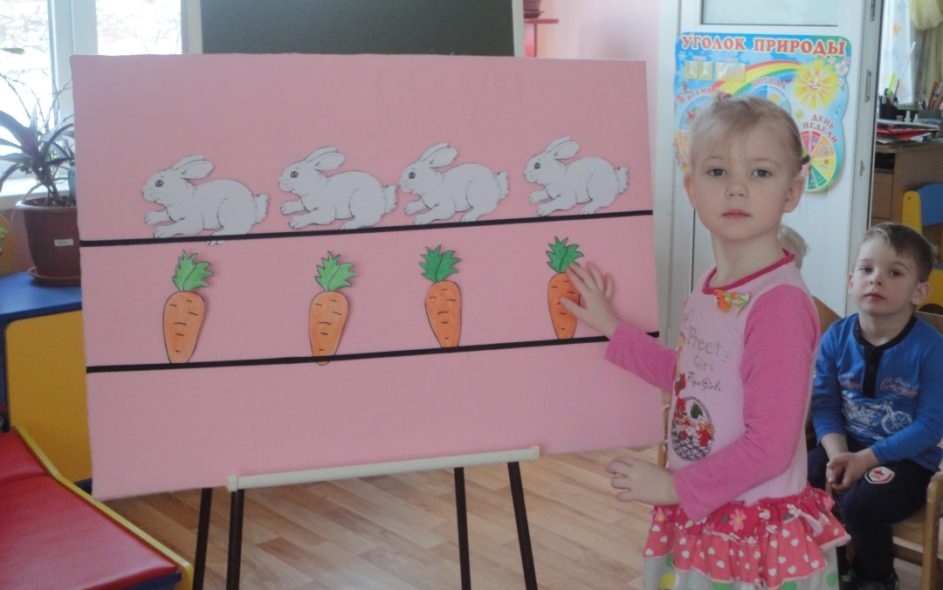
«Больше, меньше, поровну»

Slide 6
«найди сходство и отличия»

Slide 7
«Сравни по высоте»

Slide 8
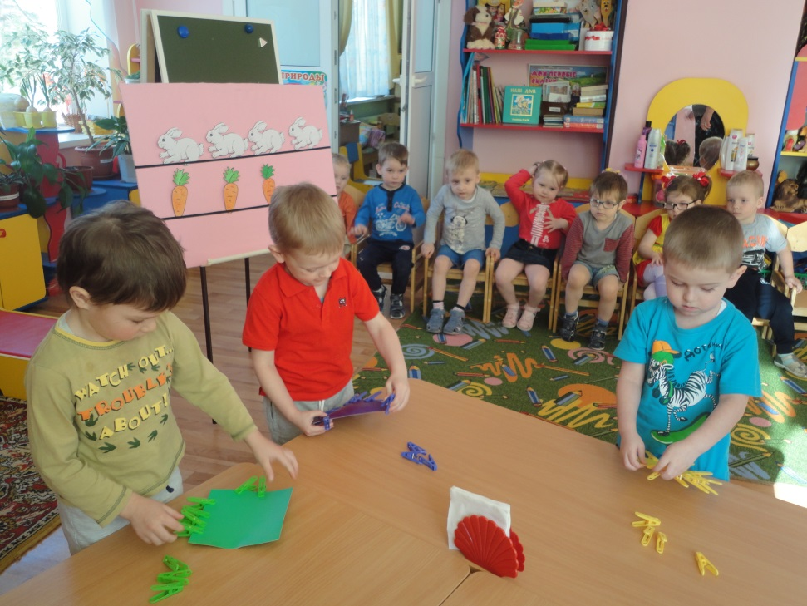
Дидактическая игра «большая стирка»

